Slide 1
احتجاج اميرمؤمنان به حديث غدير

Slide 2
1. احمد بن حنبل از ابوطفيل
حَدَّثَنَا حُسَيْنُ بْنُ مُحَمَّدٍ وَأَبُو نُعَيْمٍ الْمَعْنَى قَالاَ حَدَّثَنَا فِطْرٌ عَنْ أَبِى الطُّفَيْلِ قَالَ جَمَعَ عَلِىٌّ النَّاسَ فِى الرَّحَبَةِ ثُمَّ قَالَ لَهُمْ أَنْشُدُ اللَّهَ كُلَّ امْرِئٍ مُسْلِمٍ سَمِعَ رَسُولَ اللَّهِ يَقُولُ يَوْمَ غَدِيرِ خُمٍّ مَا سَمِعَ لَمَّا قَامَ . فَقَامَ ثَلاَثُونَ مِنَ النَّاسِ - وَقَالَ أَبُو نُعَيْمٍ فَقَامَ نَاسٌ كَثِيرٌ - فَشَهِدُوا حِينَ أَخَذَهُ بِيَدِهِ فَقَالَ لِلنَّاسِ «أَتَعْلَمُونَ أَنِّى أَوْلَى بِالْمُؤْمِنِينَ مِنْ أَنْفُسِهِمْ». قَالُوا نَعَمْ يَا رَسُولَ اللَّهِ. قَالَ «مَنْ كُنْتُ مَوْلاَهُ فَهَذَا مَوْلاَهُ اللَّهُمَّ وَالِ مَنْ وَالاَهُ وَعَادِ مَنْ عَادَاهُ ». قَالَ فَخَرَجْتُ وَكَأَنَّ فِى نَفْسِى شَيْئاً فَلَقِيتُ زَيْدَ بْنَ أَرْقَمَ فَقُلْتُ لَهُ إِنِّى سَمِعْتُ عَلِيًّا يَقُولُ كَذَا وَكَذَا. قَالَ فَمَا تُنْكِرُ قَدْ سَمِعْتُ رَسُولَ اللَّهِ يَقُولُ ذَلِكَ لَهُ .
مسند احمد ، ج 32 ، ص 56

Slide 5
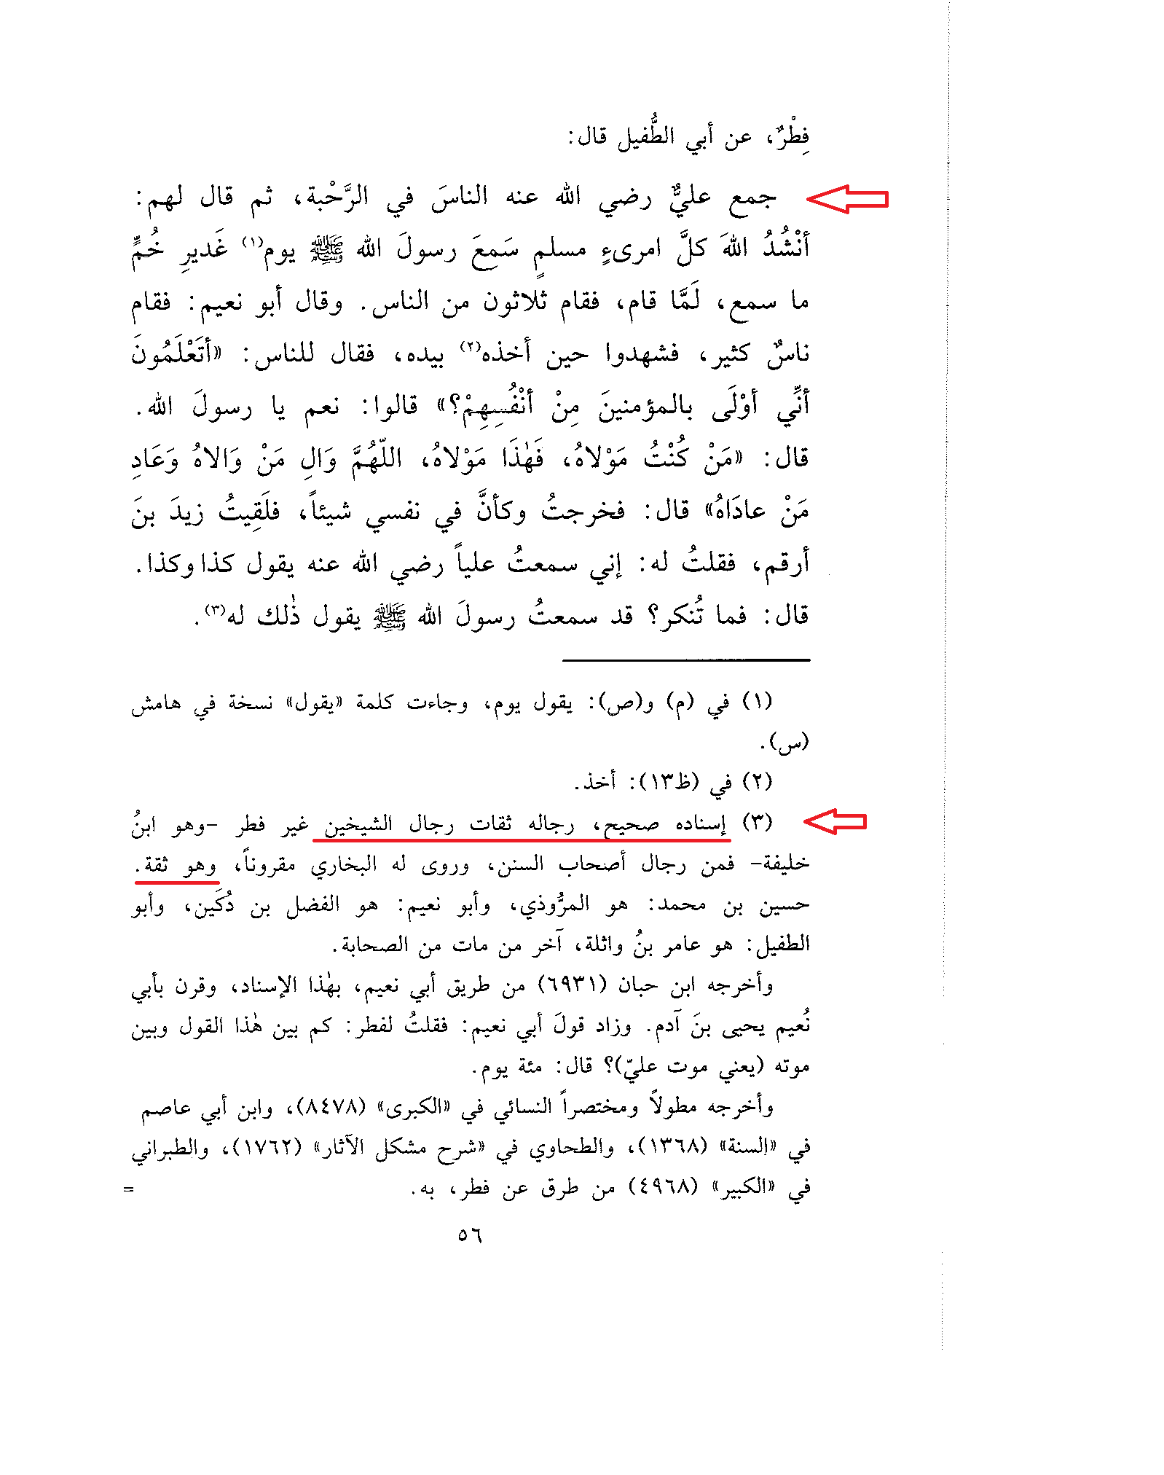

Slide 6
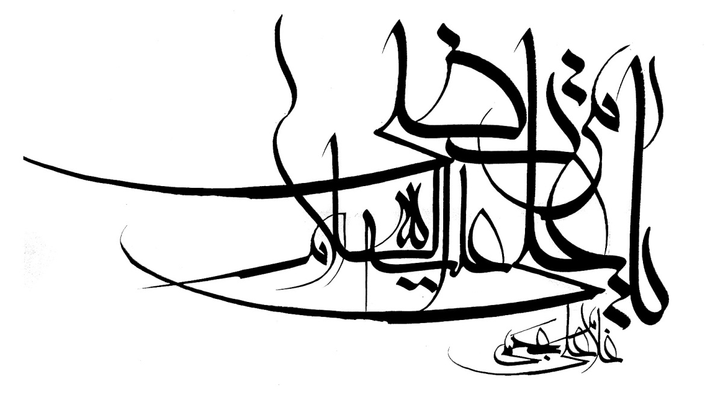
تصحيح روايت توسط علماي اهل سنت و وهابيت

Slide 7
رواه أحمد ورجاله رجال الصحيح غير فطر بن خليفة وهو ثقة .
علي بن أبوبكر هيثمي (متوفاى 807 هـ)
مجمع الزوائد ومنبع الفوائد ، ج 9، ص129ـ131

Slide 9
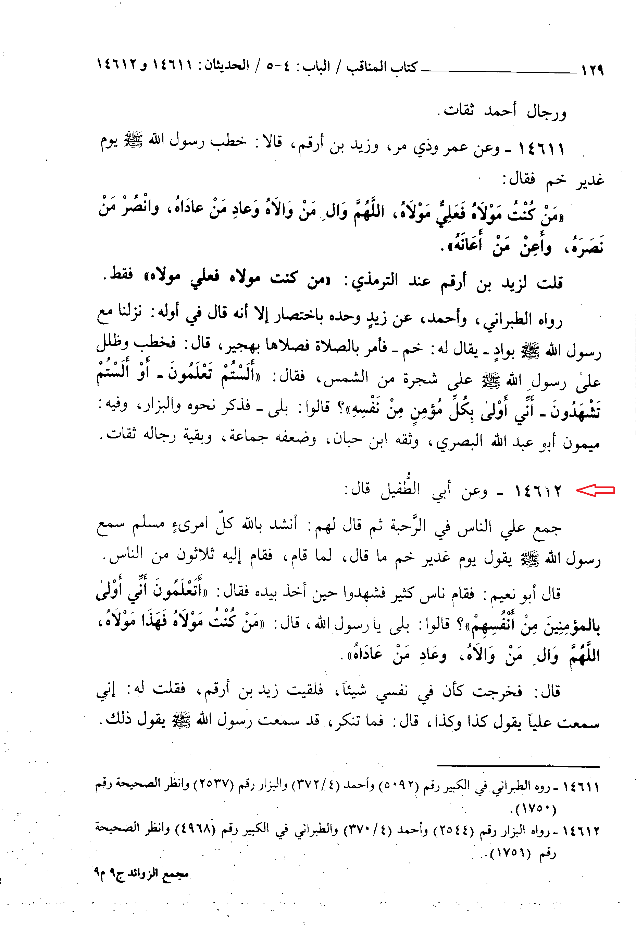

Slide 10
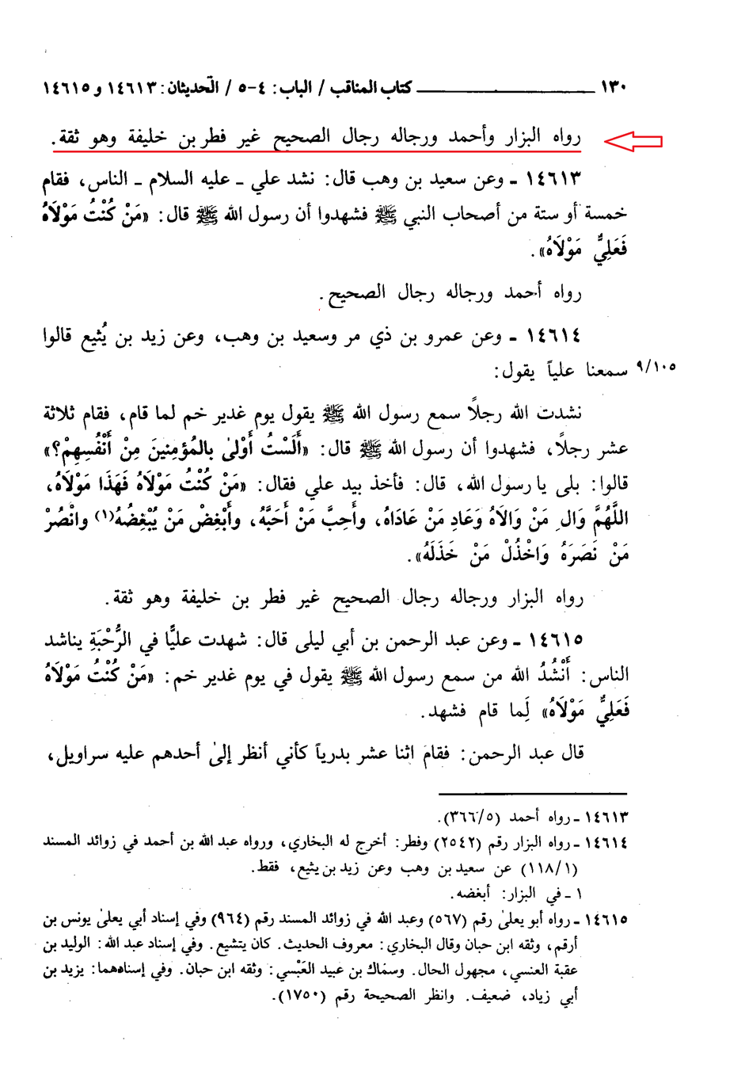

Slide 11
أخرجه أحمد ( 4 / 370 ) و ابن حبان في " صحيحه " ( 2205 - موارد الظمآن ) و ابن أبي عاصم ( 1367 و 1368 ) و الطبراني ( 4968 ) و الضياء في " المختارة " ( رقم -527 بتحقيقي ) . قلت : و إسناده صحيح على شرط البخاري . و قال الهيثمي في " المجمع " ( 9 / 104) : " رواه أحمد و رجاله رجال الصحيح غير فطر بن خليفة و هو ثقة " .
محمد ناصر الباني متوفاي1420هـ
السلسلة الصحيحة ، ج4، ص 331

Slide 12
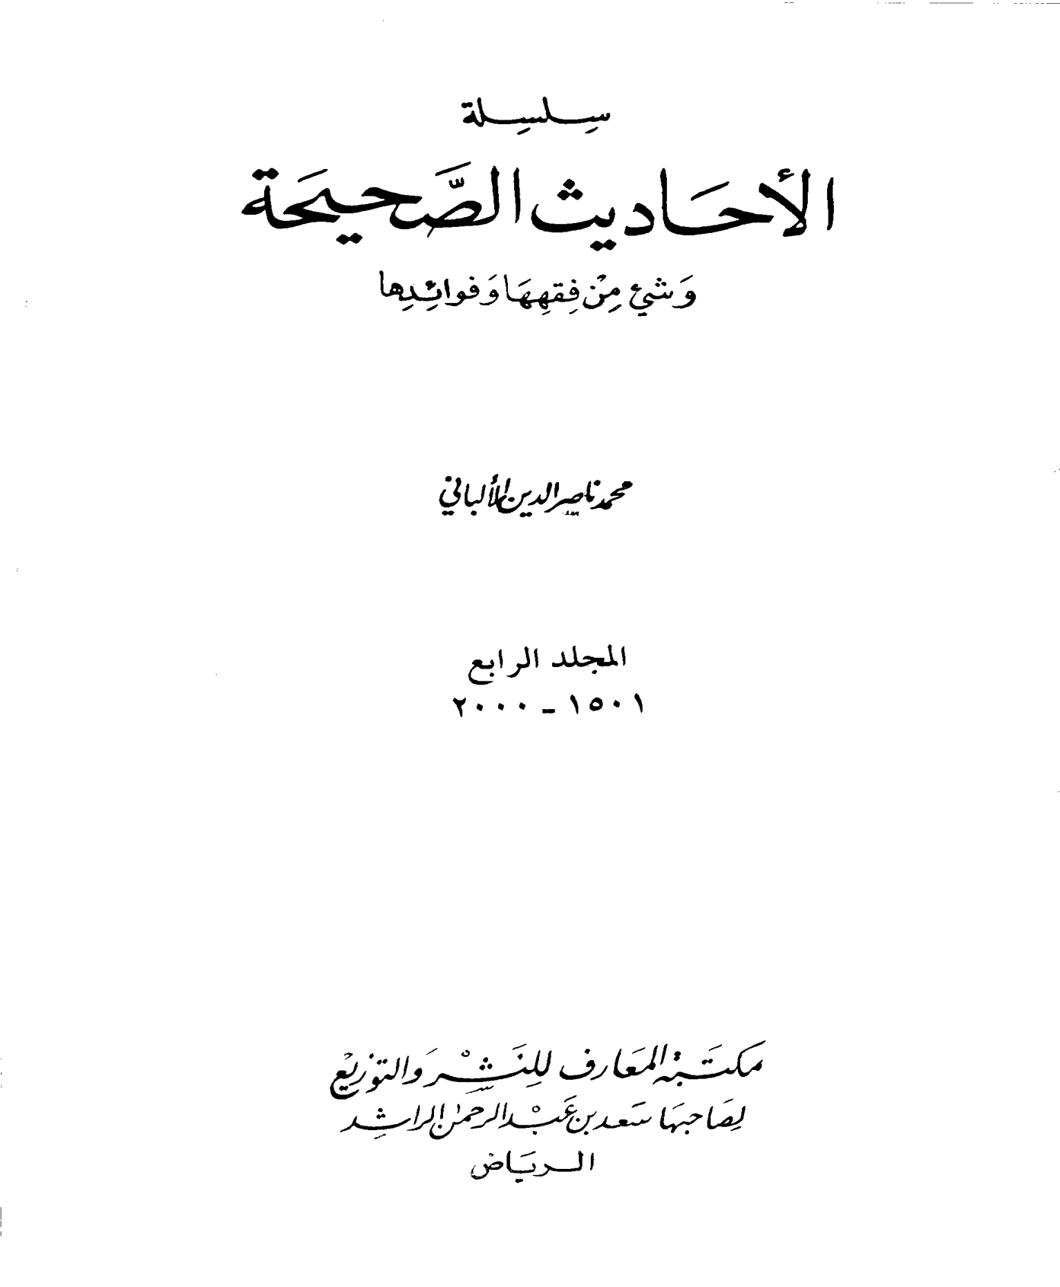

Slide 13
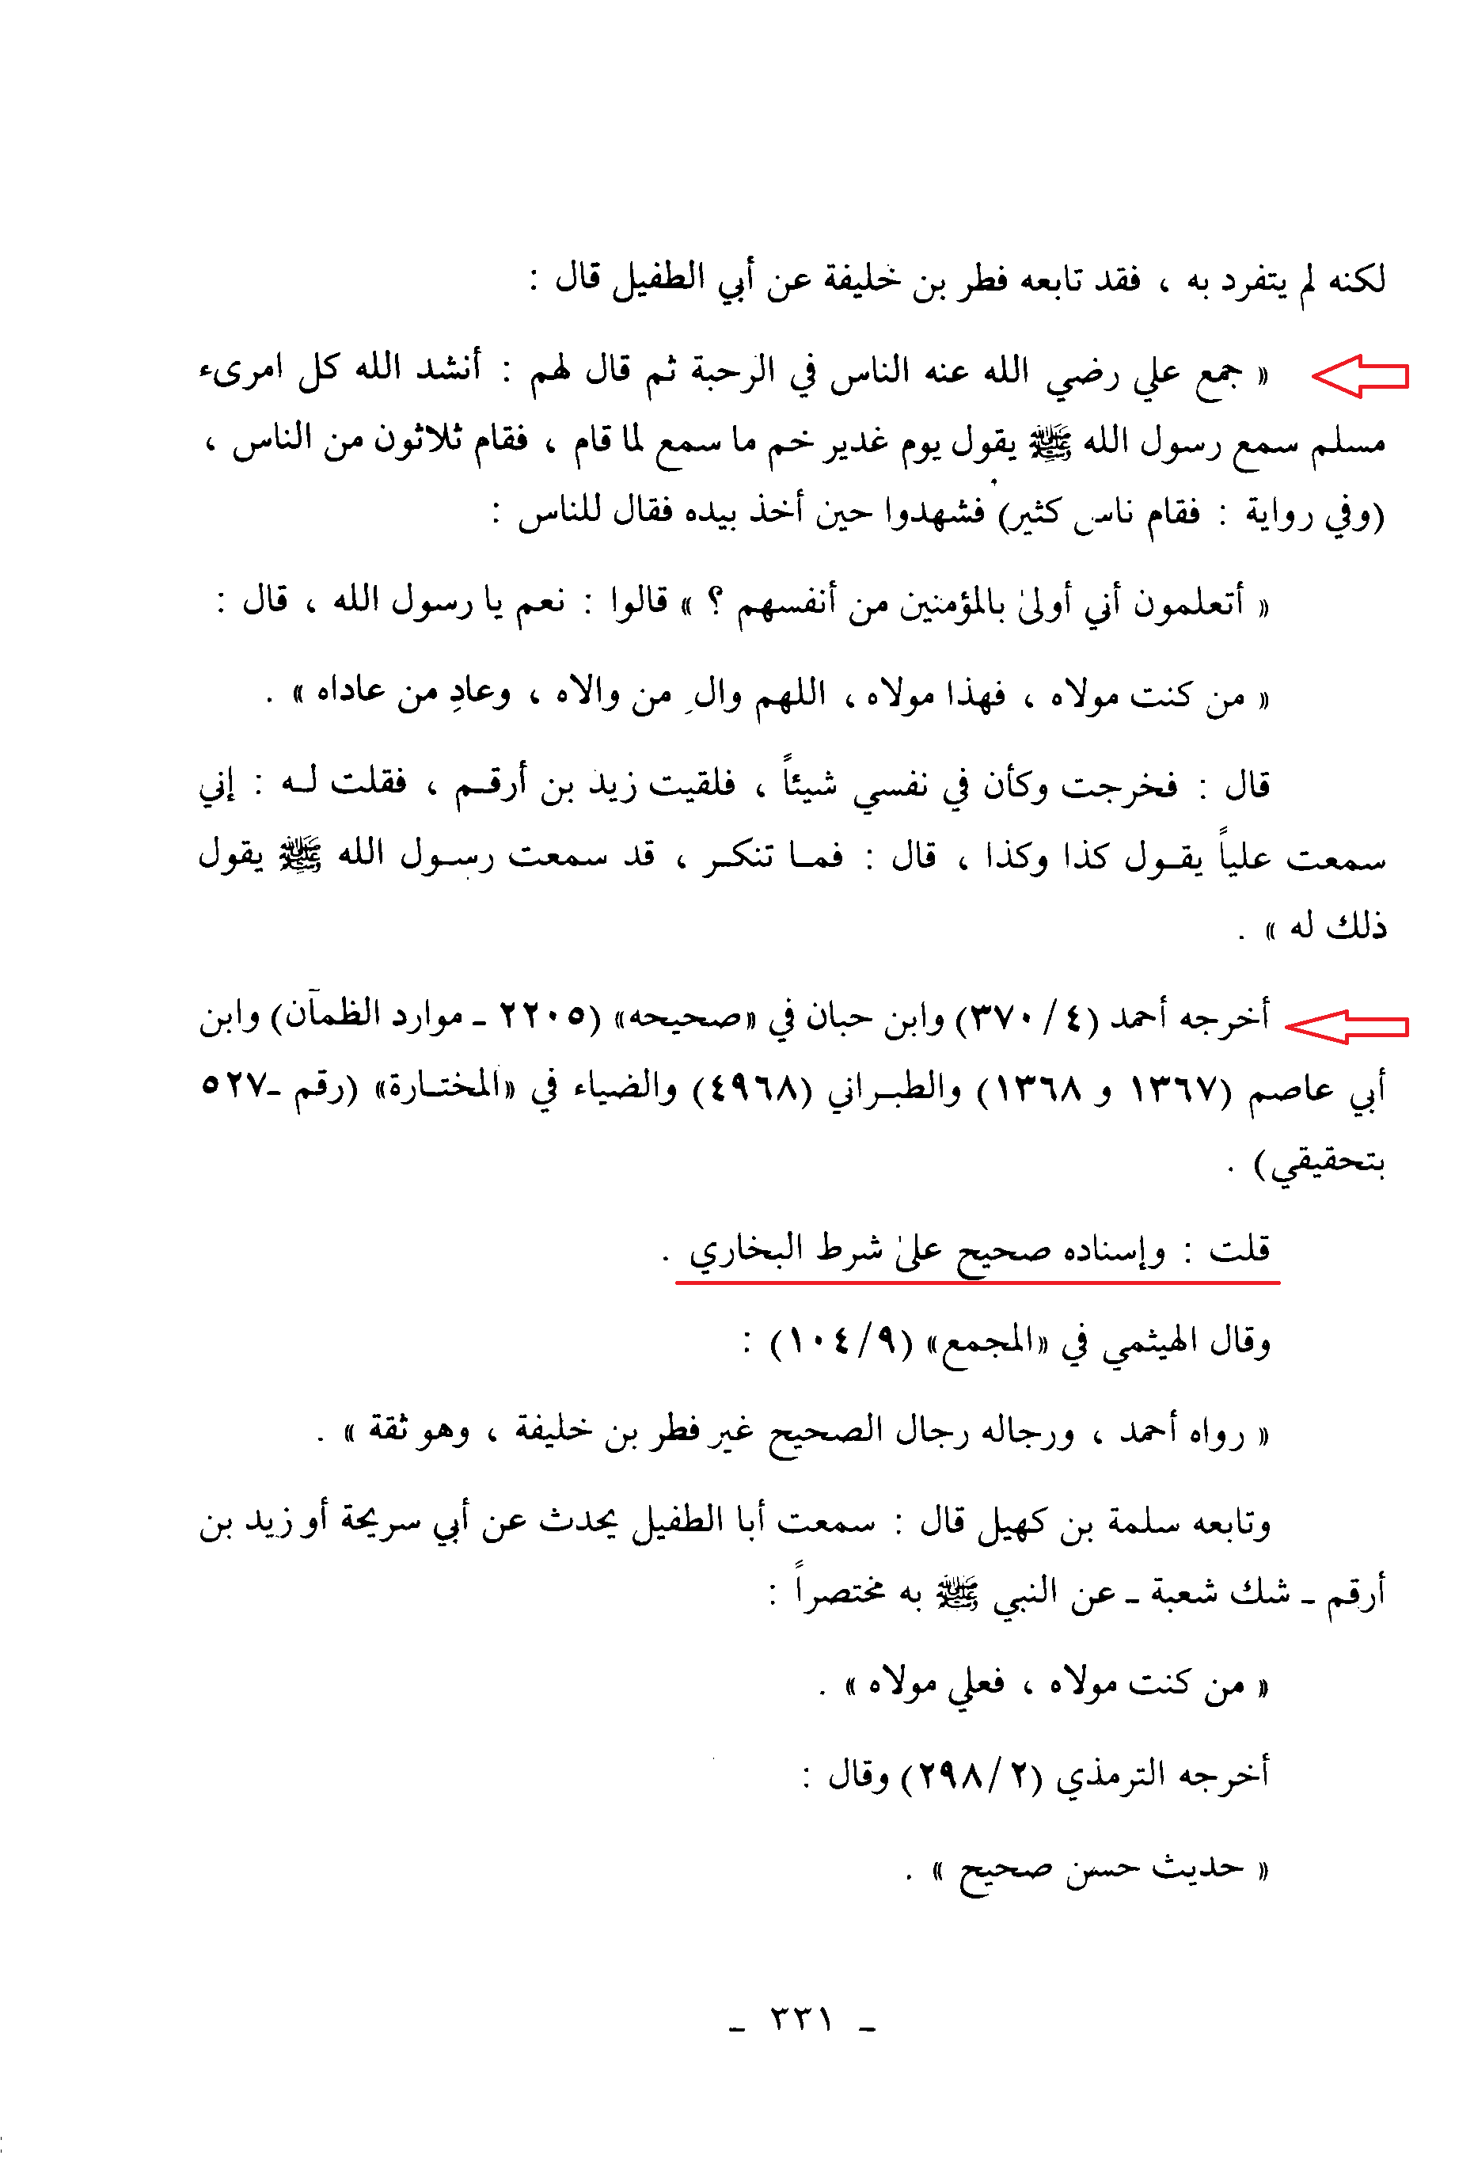

Slide 14
2 . احمد بن حنبل از سعد بن وهب
حَدَّثَنَا عَبْدُ اللَّهِ حَدَّثَنِى أَبِى حَدَّثَنَا مُحَمَّدُ بْنُ جَعْفَرٍ حَدَّثَنَا شُعْبَةُ عَنْ أَبِى إِسْحَاقَ قَالَ سَمِعْتُ سَعِيدَ بْنَ وَهْبٍ قَالَ: نَشَدَ عَلِىٌّ النَّاسَ فَقَامَ خَمْسَةٌ أَوْ سِتَّةٌ مِنْ أَصْحَابِ النَّبِىِّ فَشَهِدُوا أَنَّ رَسُولَ اللَّهِ قَالَ: «مَنْ كُنْتُ مَوْلاَهُ فَعَلِىٌّ مَوْلاَهُ» .
مسند احمد ، ج 38، ص193، ح23107

Slide 16
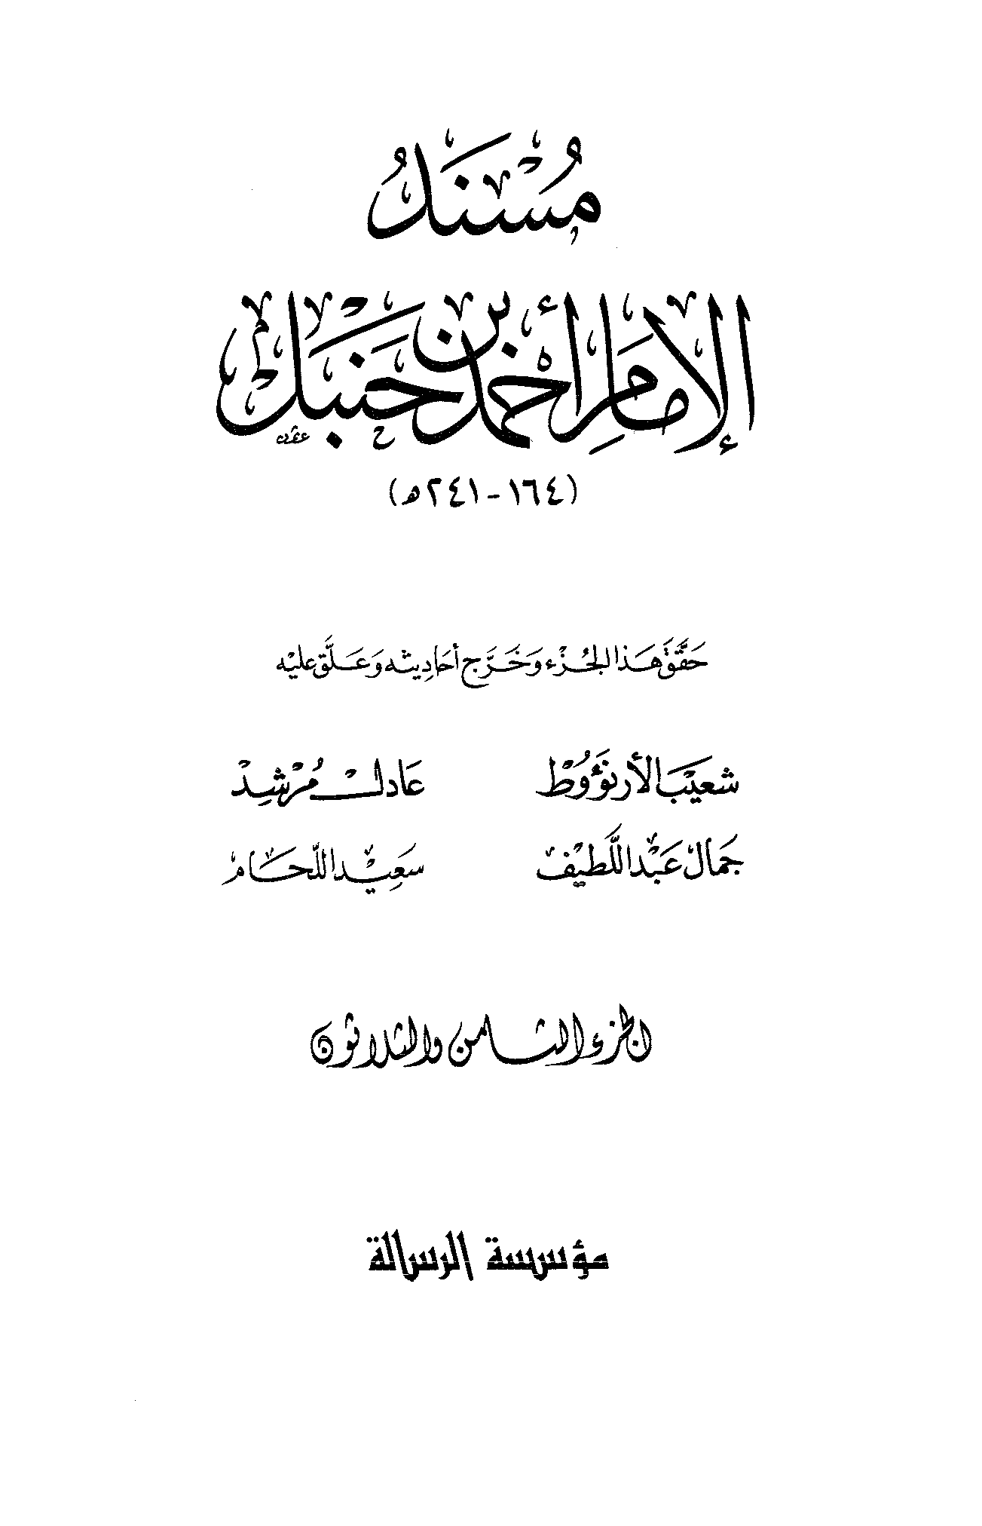

Slide 17
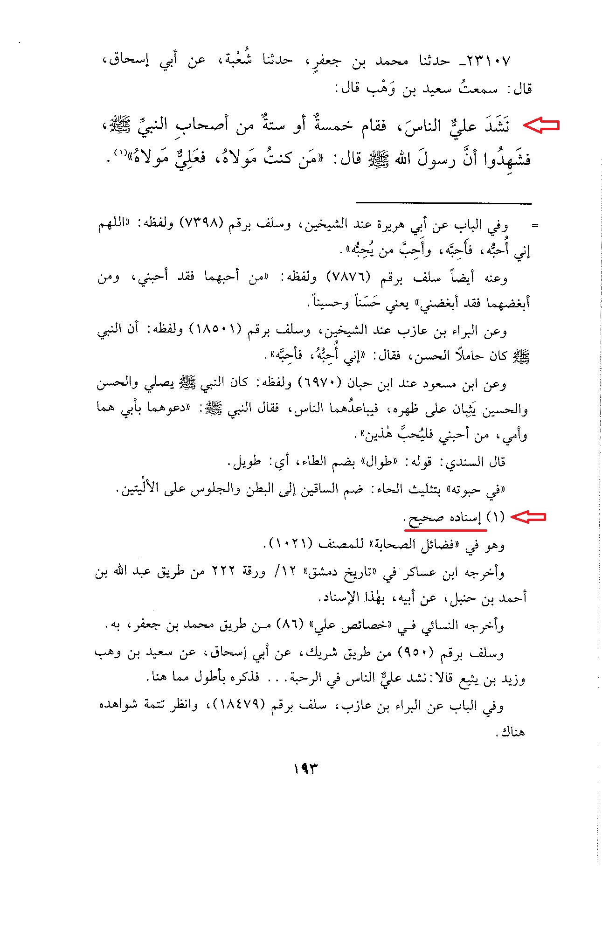

Slide 18
هيثمي بعد از نقل روايت مي‌گويد :
رواه أحمد ورجاله رجال الصحيح .
مجمع الزوائد ، ج 9 ، ص 130

Slide 20
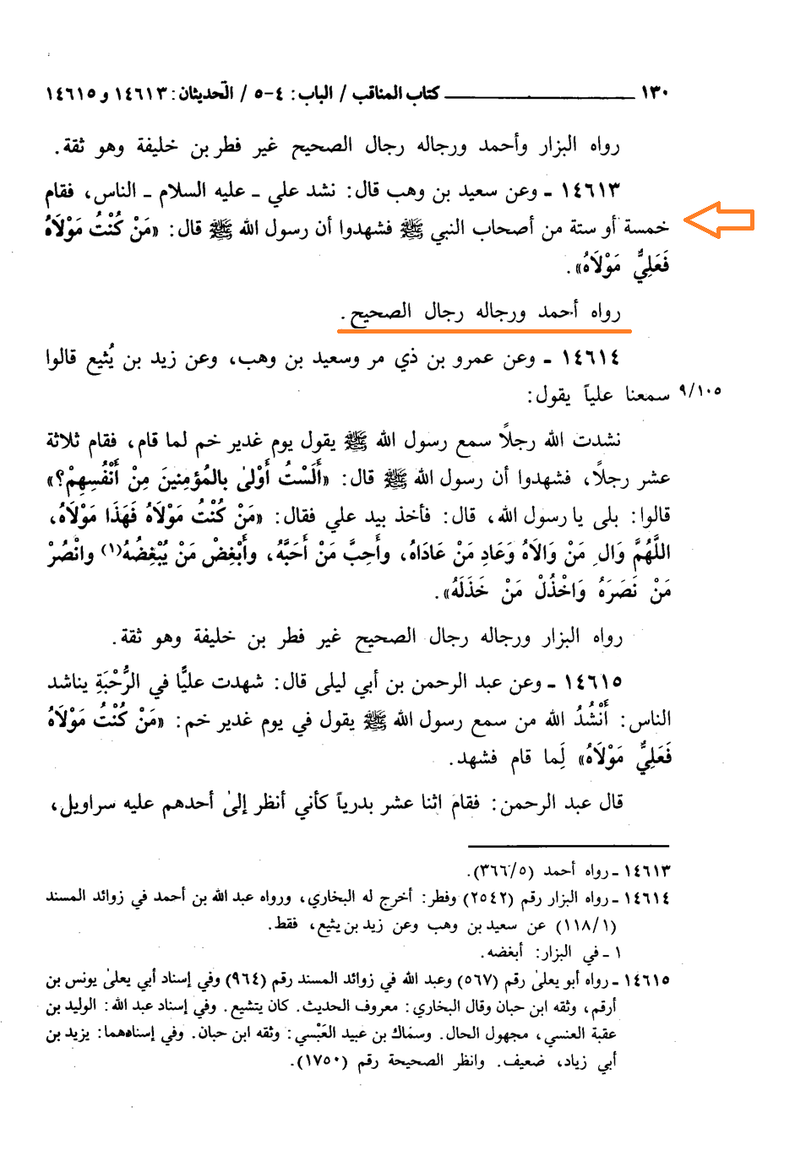

Slide 21
3 . ابوبكر بزار از سعد بن وهب
حَدَّثَنَا يُوسُفُ بْنُ مُوسَى، قَالَ: ثنا عُبَيْدُ اللهِ بْنُ مُوسَى، عَنْ فِطْرِ بْنِ خَلِيفَةَ، عَنْ أَبِي إِسْحَاقَ، عَنْ عَمْرٍو ذِي مَرَّ، وَعَنْ سَعِيدِ بْنِ وَهْبٍ ، وَعَنْ زَيْدِ بْنِ يُثَيْعٍ، قَالُوا : سَمِعْنا عَلِيًّا، يَقُولُ: نَشَدْتُ اللَّهَ رَجُلا سَمِعَ رَسُولَ اللهِ يَقُولُ يَوْمَ غَدِيرِ خُمٍّ لَمَّا قَامَ، فَقَامَ إِلَيْهِ ثَلاثَةُ عَشَرَ رَجُلاً، فَشَهِدُوا أَنَّ رَسُولَ اللهِ قَالَ: أَلَسْتُ أَوْلَى بِالْمُؤْمِنِينَ مِنْ أَنْفُسِهِمْ، قَالُوا: بَلَى يَا رَسُولَ اللهِ، قَالَ: فَأَخَذَ بِيَدِ عَلِيٍّ، فَقَالَ: «مَنْ كُنْتُ مَوْلاهُ فَهَذَا مَوْلاهُ، اللَّهُمَّ وَالِ مَنْ وَالاهُ، وَعَادِ مَنْ عَادَاهُ، وَأَحِبَّ مَنْ أَحَبَّهُ، وَأَبْغِضْ مَنْ أَبْغَضَهُ، وَانْصُرْ مَنْ نَصَرَهُ، وَاخْذُلْ مَنْ خَذَلَهُ» .
البحر الزخار (مسند البزار)، ج3، ص35، ح786

Slide 23
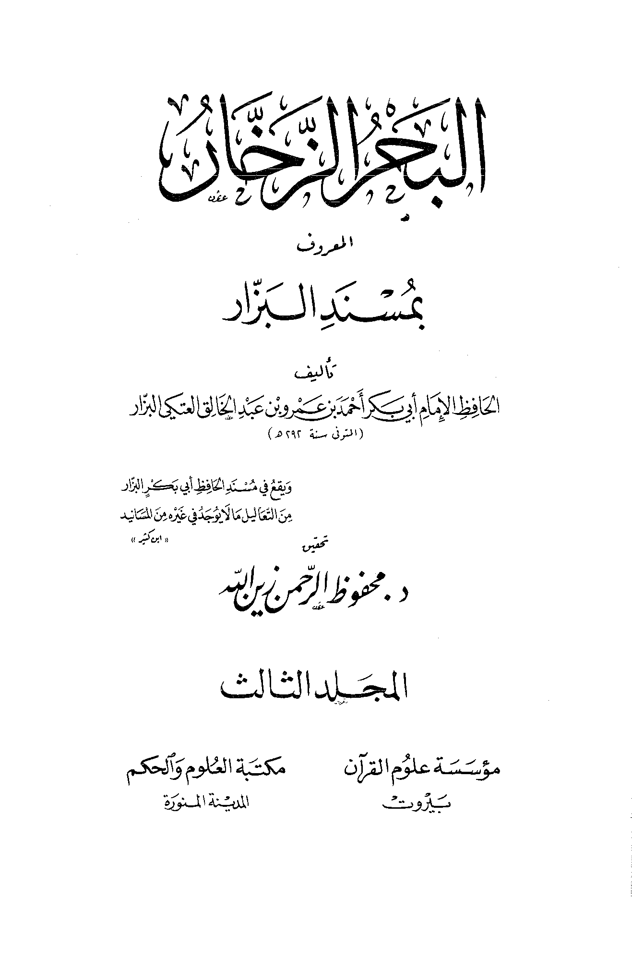

Slide 24
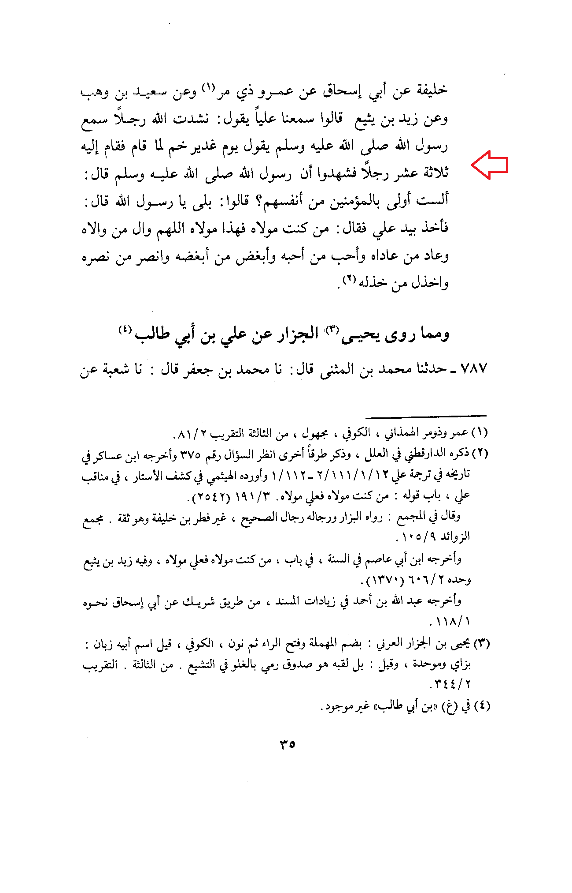

Slide 25
هيثمي بعد از نقل روايت مي‌گويد :
رواه البزار ورجاله رجال الصحيح غير فطر بن خليفة وهو ثقة .
مجمع الزوائد ، ج 9 ، ص 130

Slide 27
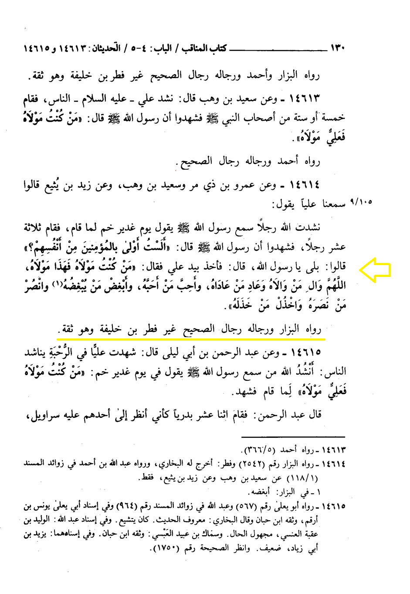

Slide 28
4 . عبد الله بن أحمد بن حنبل ، أبي يعلى حنبلي وضياء الدين مقدسي از عبد الرحمن بن أبي ليلى
حَدَّثَنَا الْقَوَارِيرِيُّ، حَدَّثَنَا يُونُسُ بْنُ أَرْقَمَ، حَدَّثَنَا يَزِيدُ بْنُ أَبِي زِيَادٍ، عَنْ عَبْدِ الرَّحْمَنِ بْنِ أَبِي لَيْلَى، قَالَ: شَهِدْتُ عَلِيًّا فِي الرَّحْبَةِ يُنَاشِدُ النَّاسَ: أَنْشُدُ اللَّهَ مَنْ سَمِعَ رَسُولَ اللَّهِ يَقُولُ فِي يَوْمِ غَدِيرِ خُمٍّ: " مَنْ كُنْتُ مَوْلاهُ فَعَلِيٌّ مَوْلاهُ "، لَمَا قَامَ فَشَهِدَ، قَالَ عَبْدُ الرَّحْمَنِ فَقَامَ اثْنَا عَشَرَ بَدْرِيًّا، كَأَنِّي أَنْظُرُ إِلَى أَحَدِهِمْ عَلَيْهِ سَرَاوِيلُ، فَقَالُوا: نَشْهَدُ أَنَّا سَمِعْنَا رَسُولَ اللَّهِ يَقُولُ يَوْمَ غَدِيرِ خُمٍّ: " أَلَسْتُ أَوْلَى بِالْمُؤْمِنِينَ مِنْ أَنْفُسِهِمْ وَأَزْوَاجِي أُمَّهَاتُهُمْ؟ " قُلْنَا: بَلَى يَا رَسُولَ اللَّهِ، قَالَ: " فَمَنْ كُنْتُ مَوْلاهُ فَعَلِيٌّ مَوْلاهُ، اللَّهُمَّ وَالِ مَنْ وَالاهُ وَعَادِ مَنْ عَادَاهُ "
مسند أبي يعلي، ج1، ص428، ح567
الأحاديث المختاره، ج2، ص80 ـ 81
مسند أحمد ، ج2، ص 93ـ 94 و 268ـ269

Slide 30
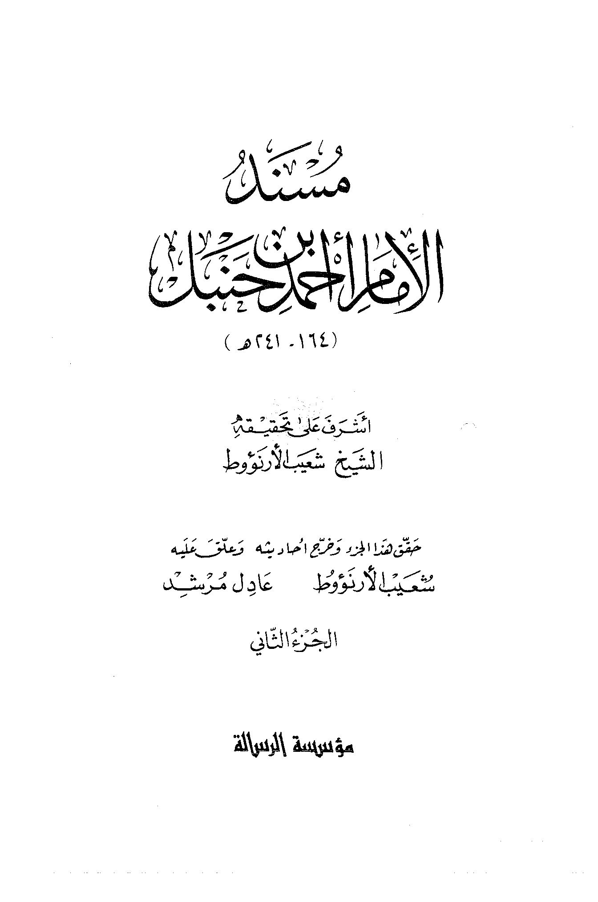

Slide 31
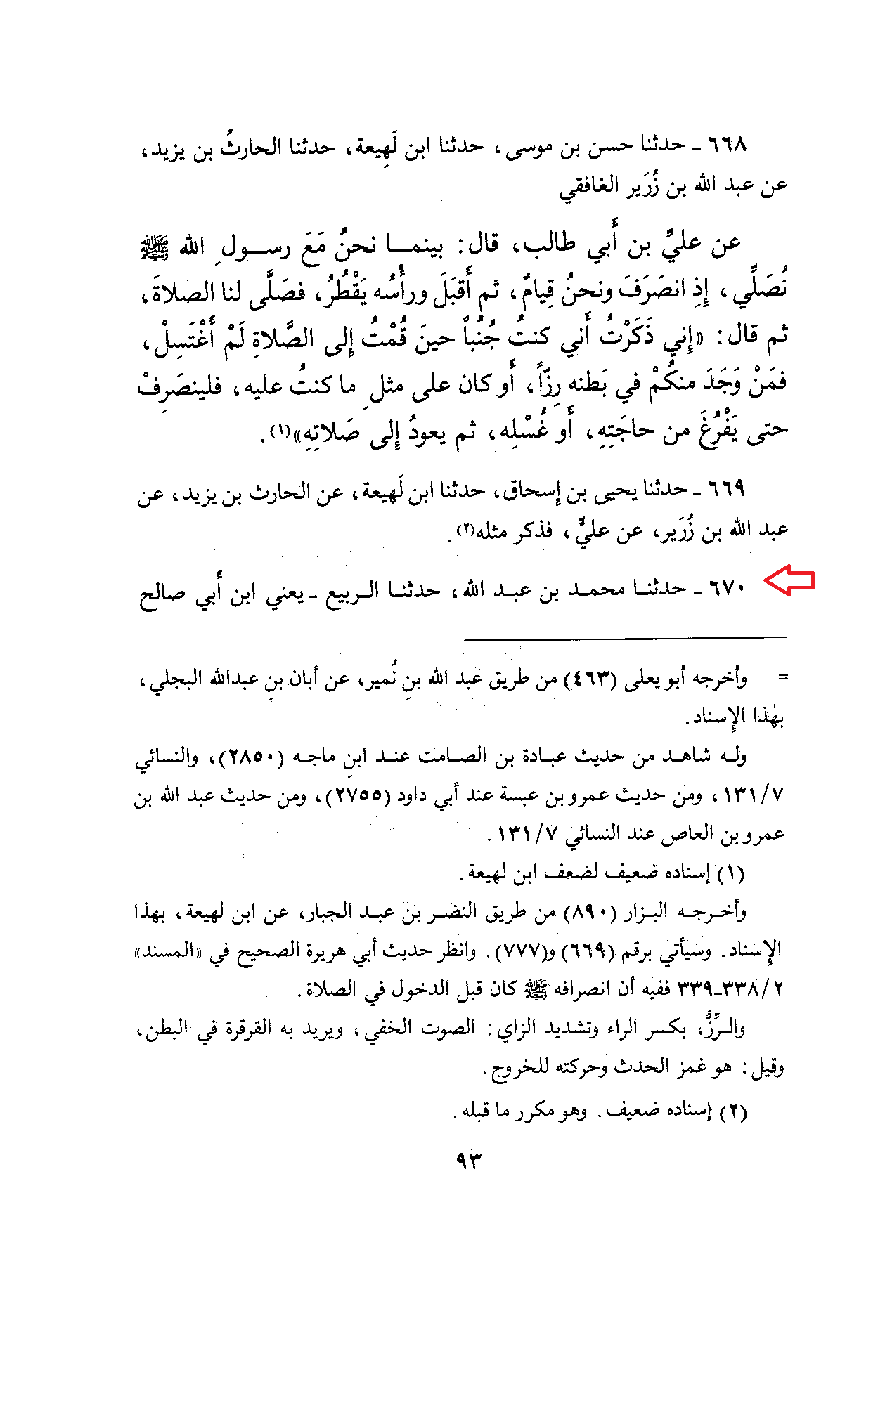

Slide 32
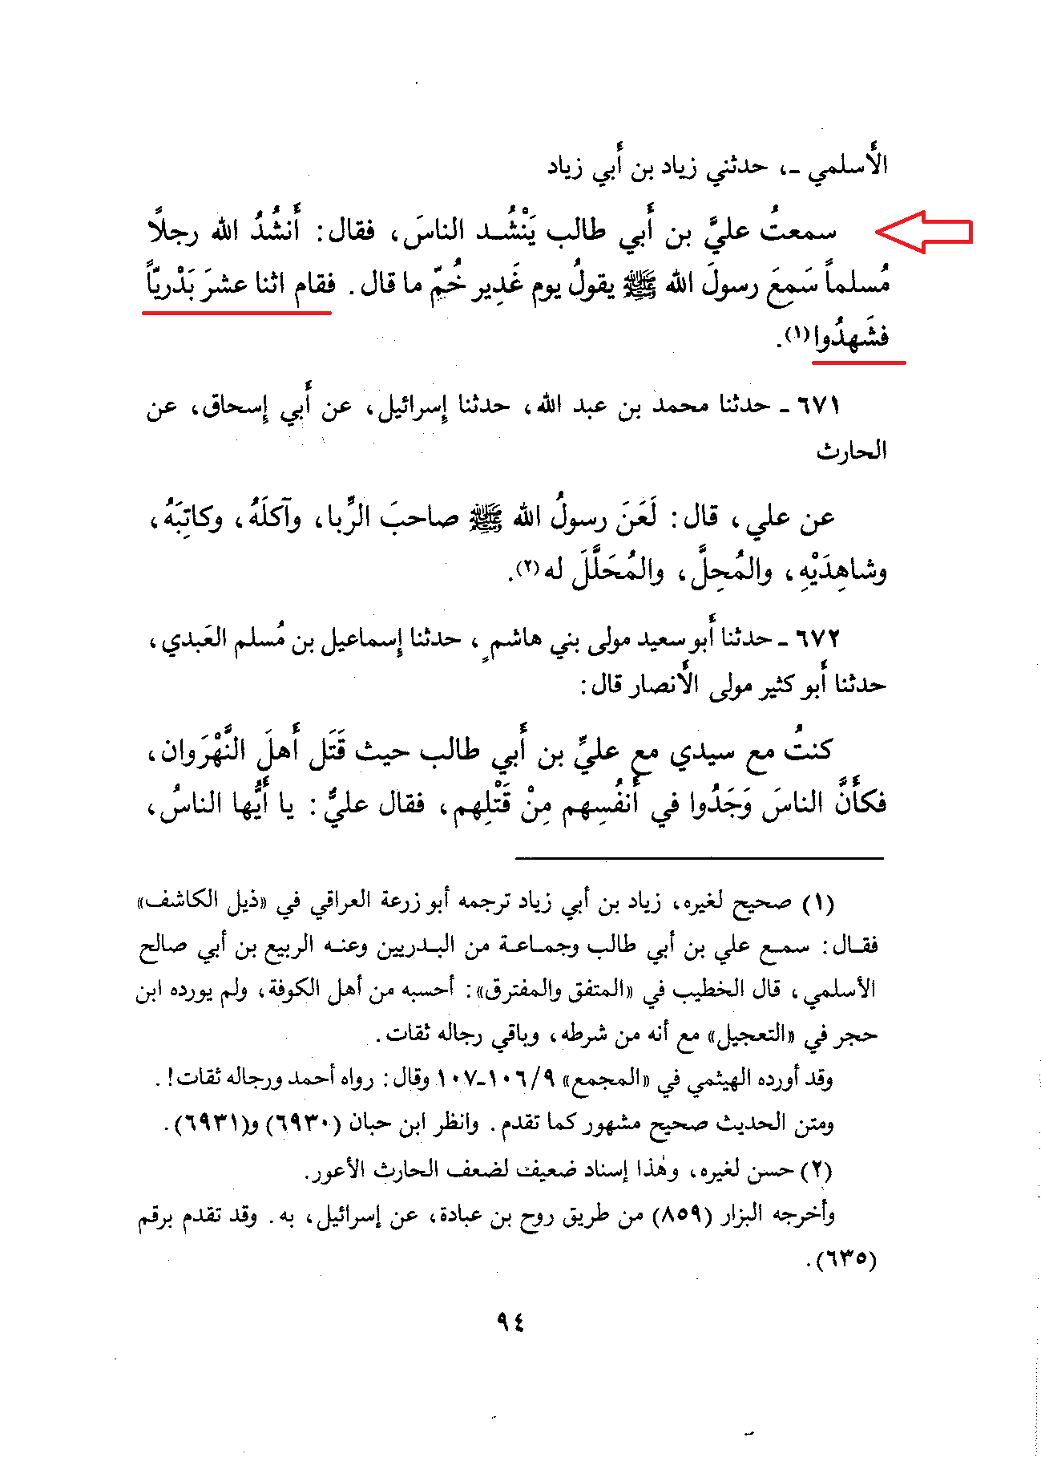

Slide 33
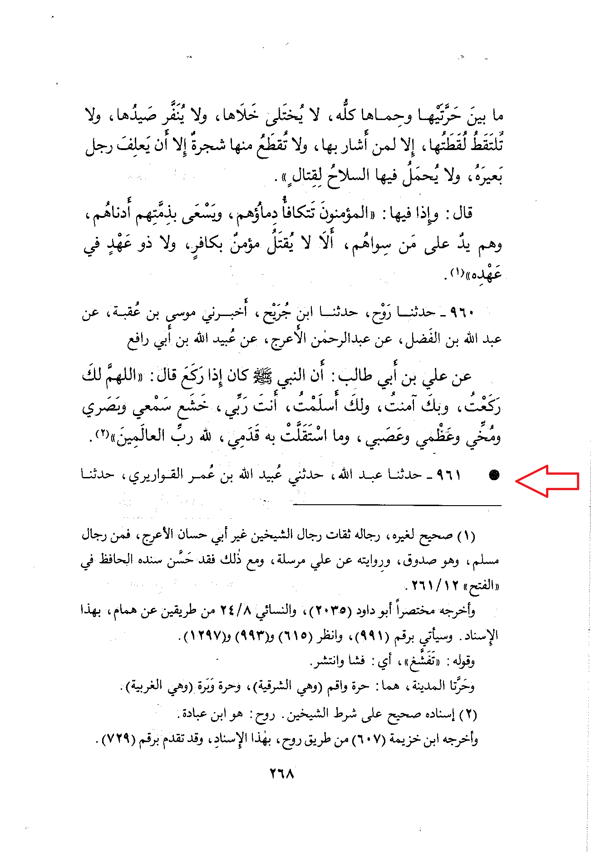

Slide 34
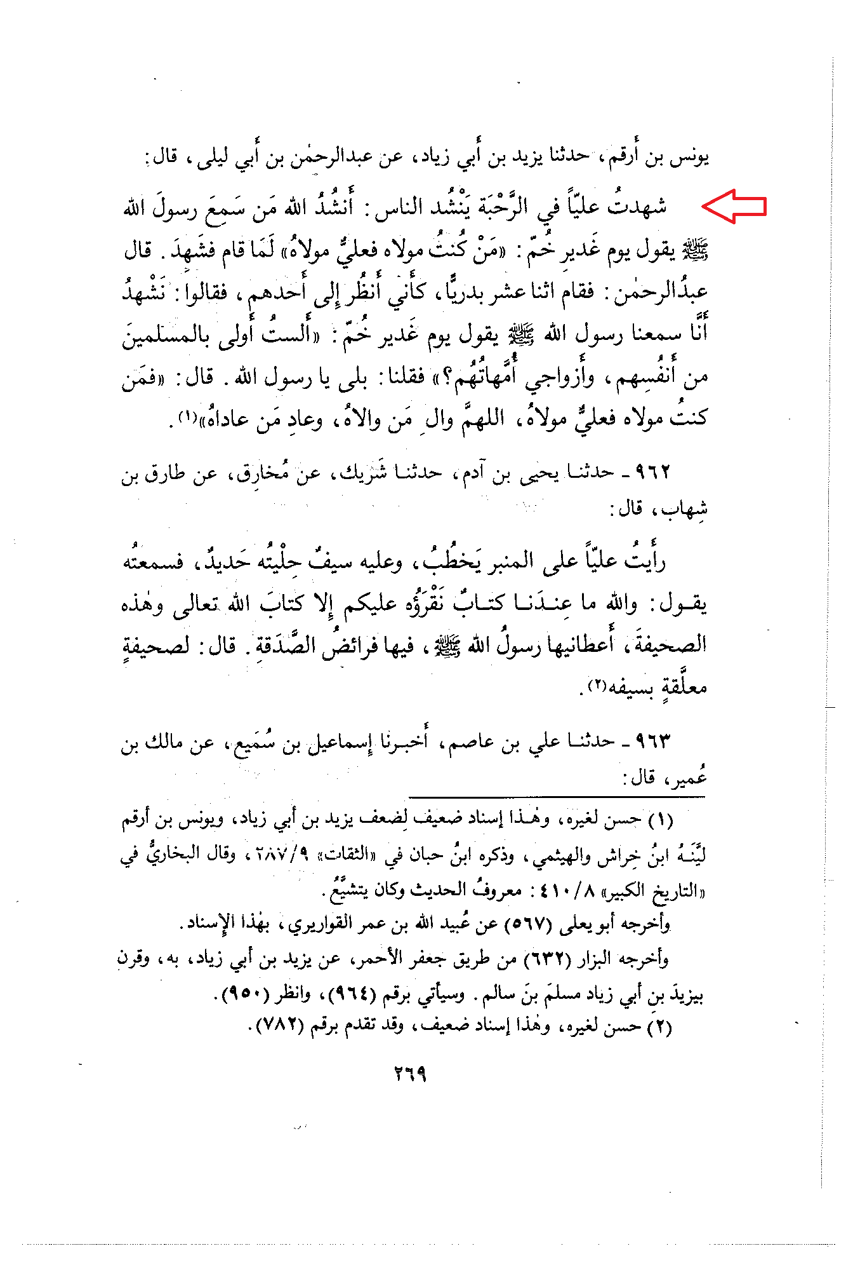

Slide 35
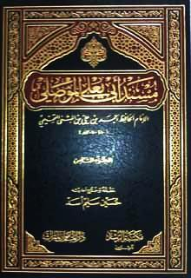

Slide 36
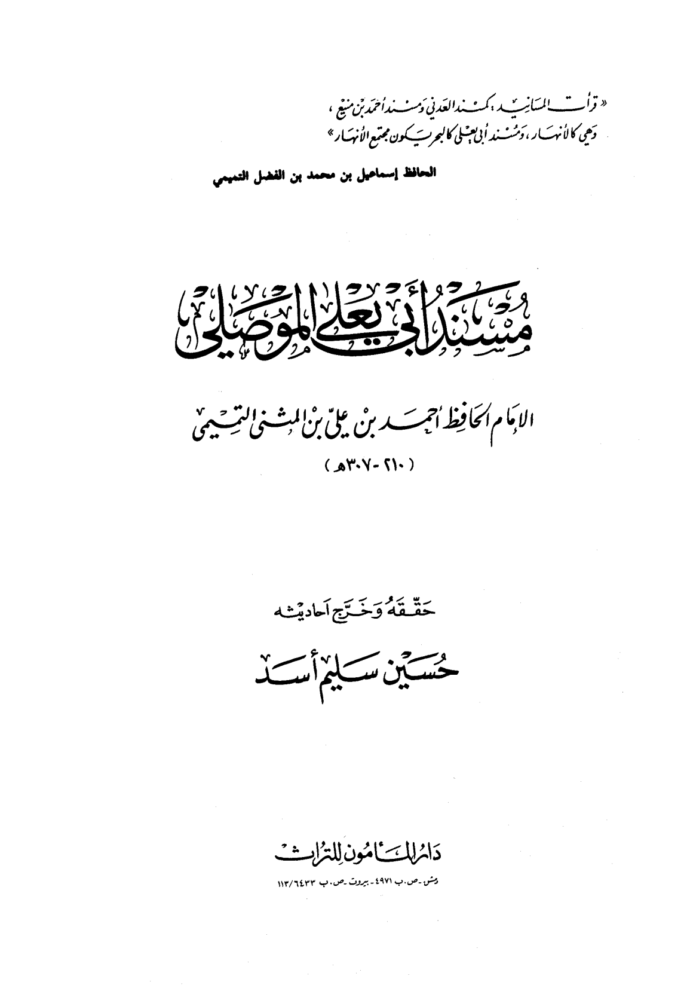

Slide 37
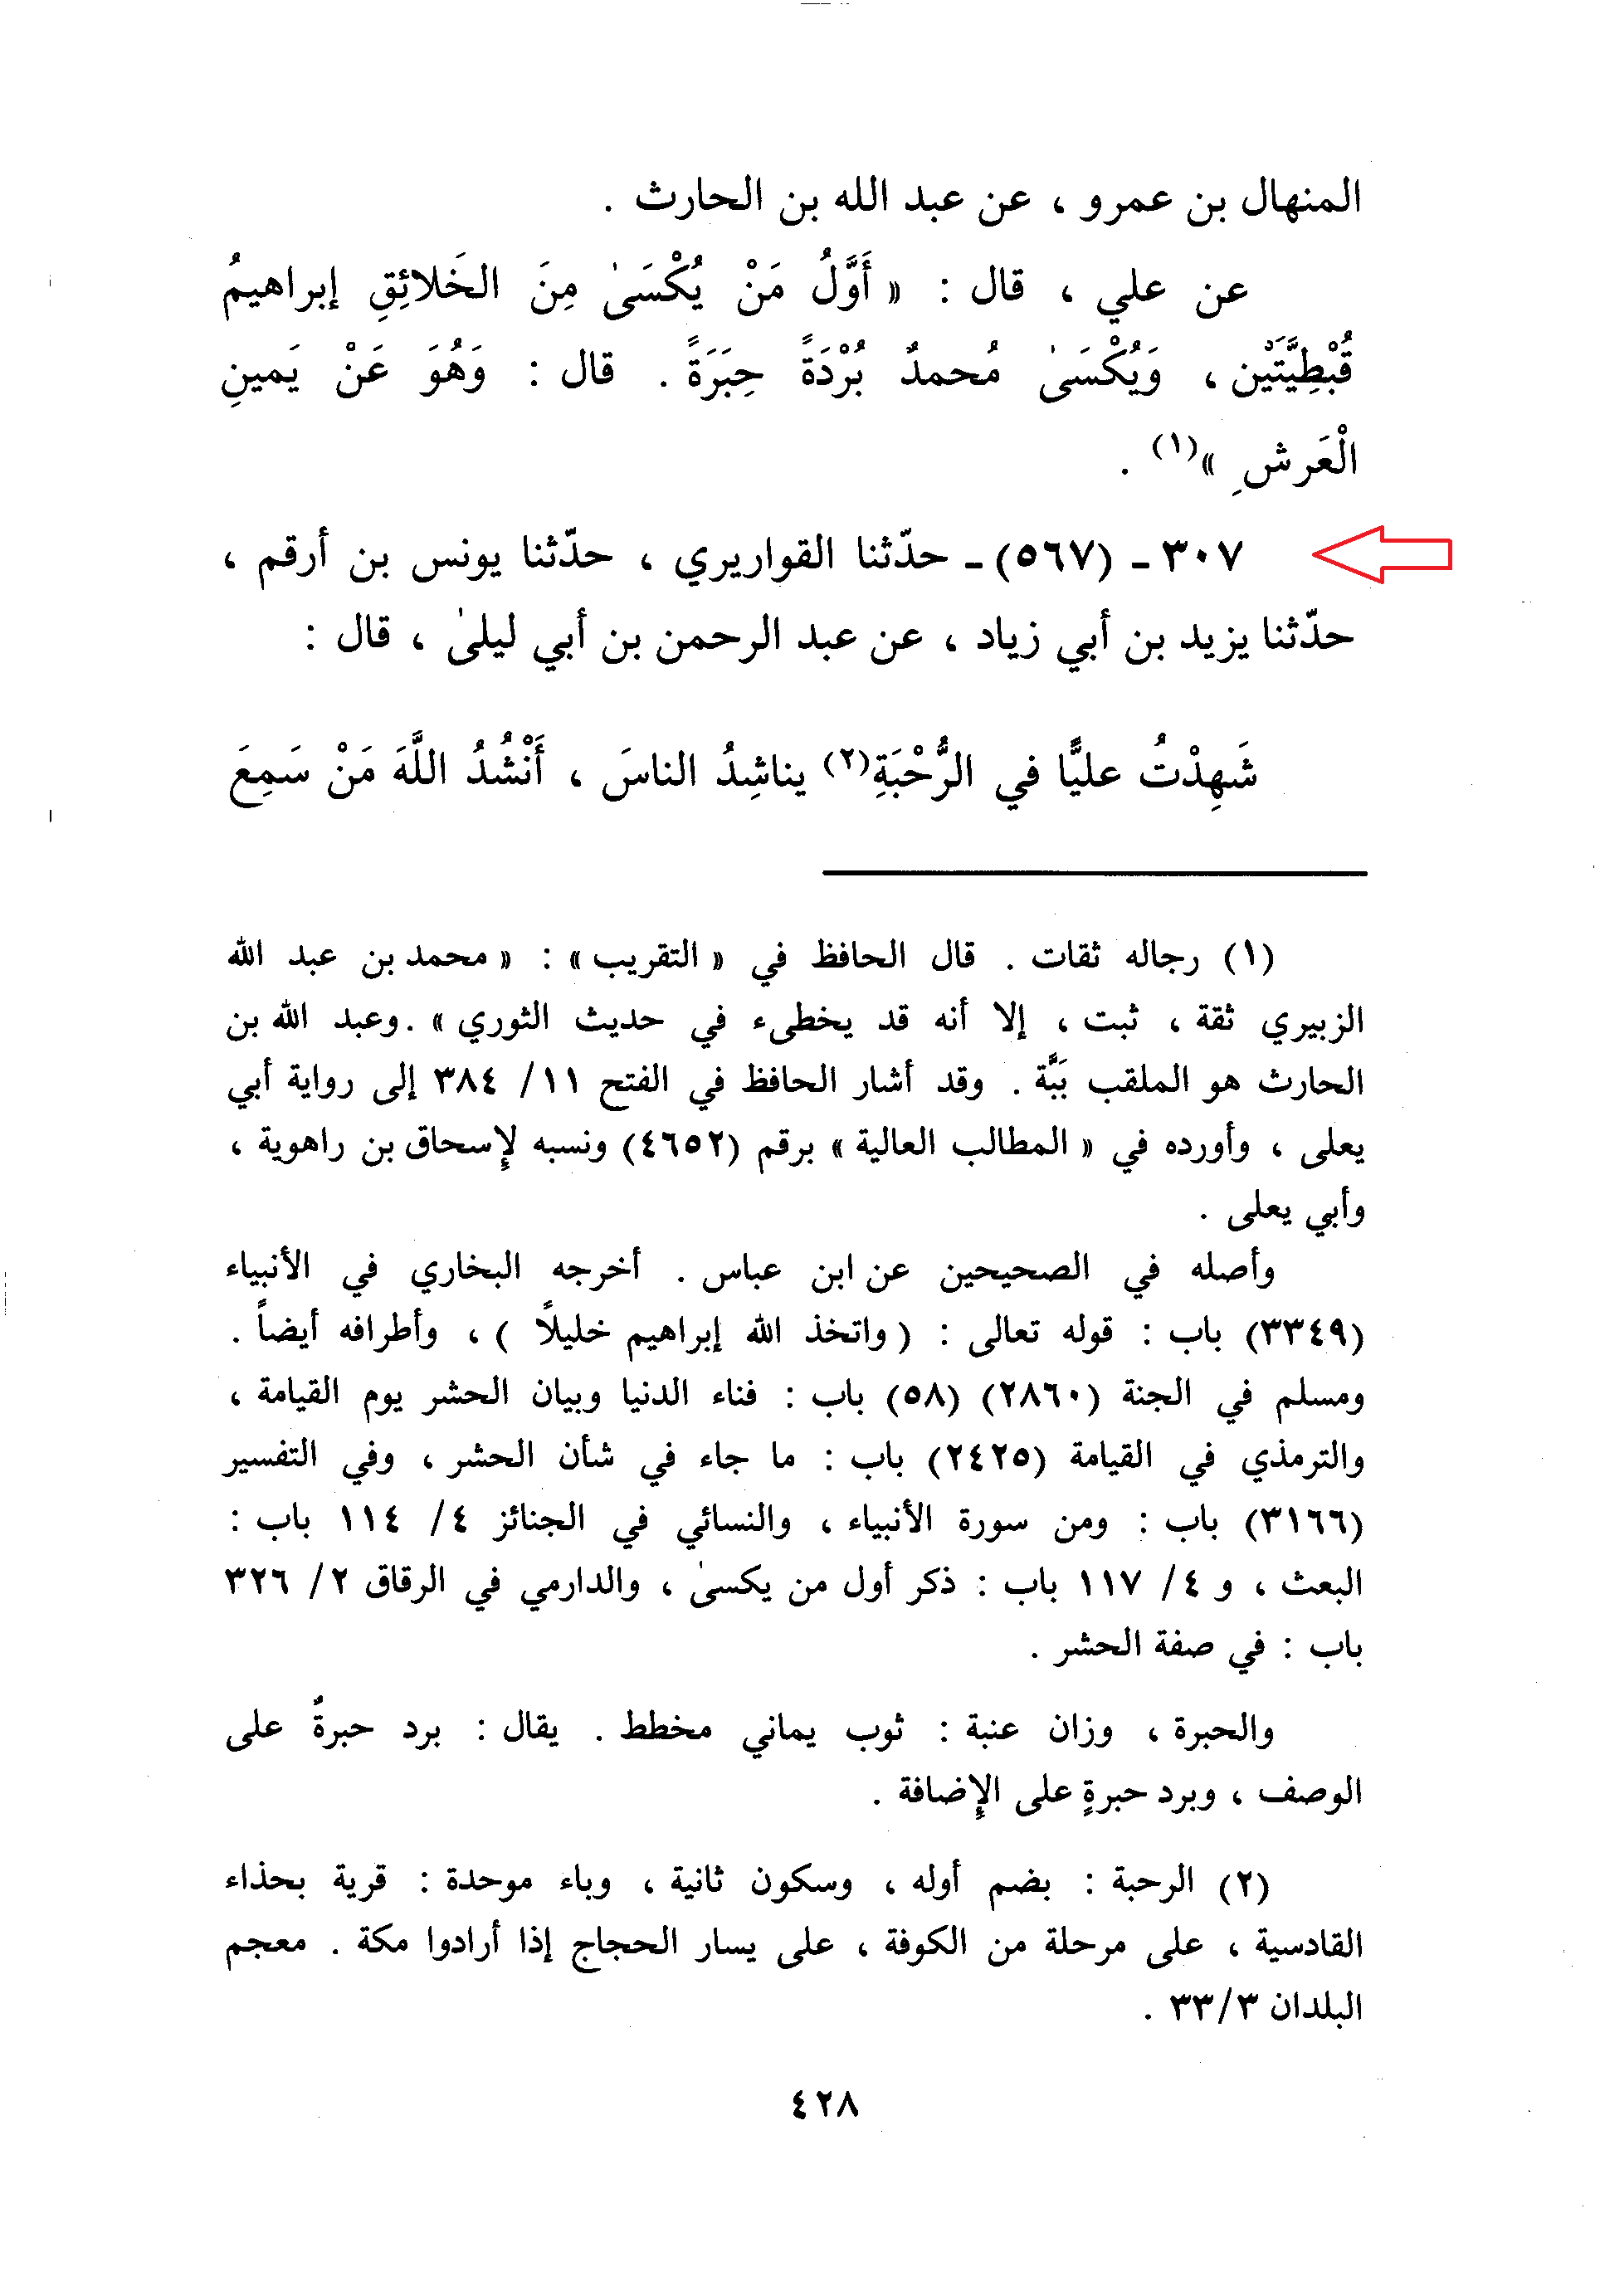

Slide 38
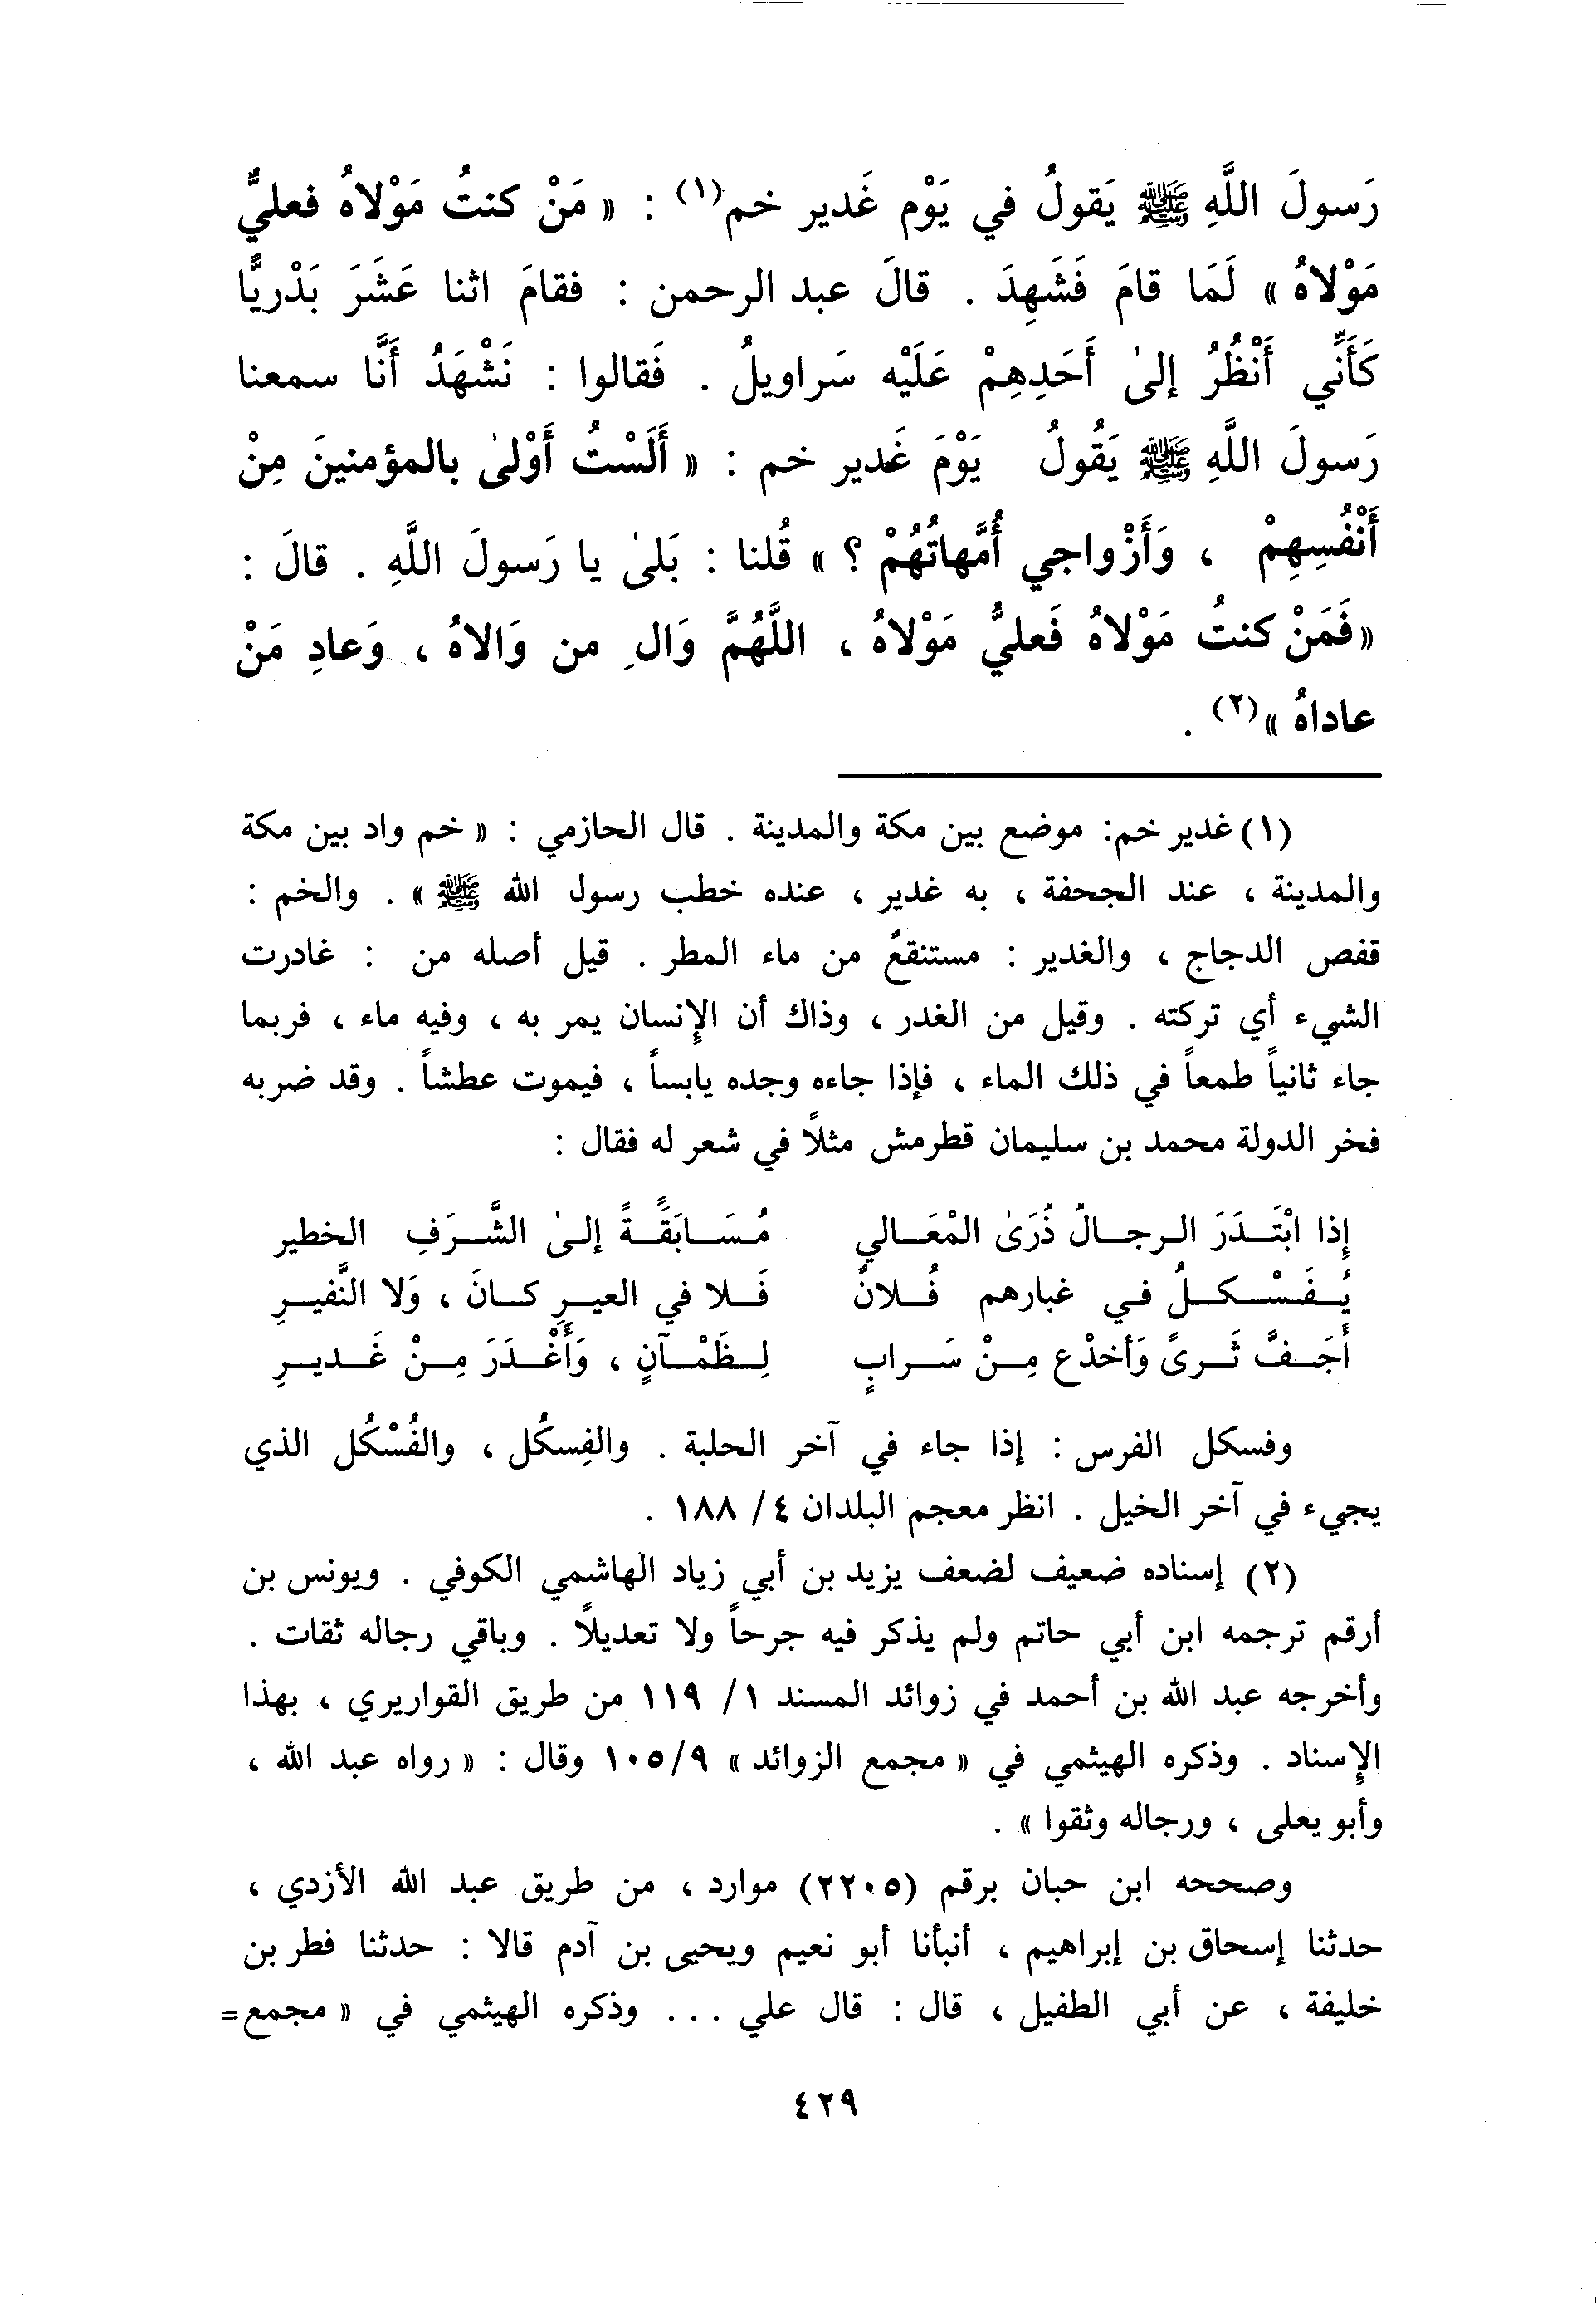

Slide 41
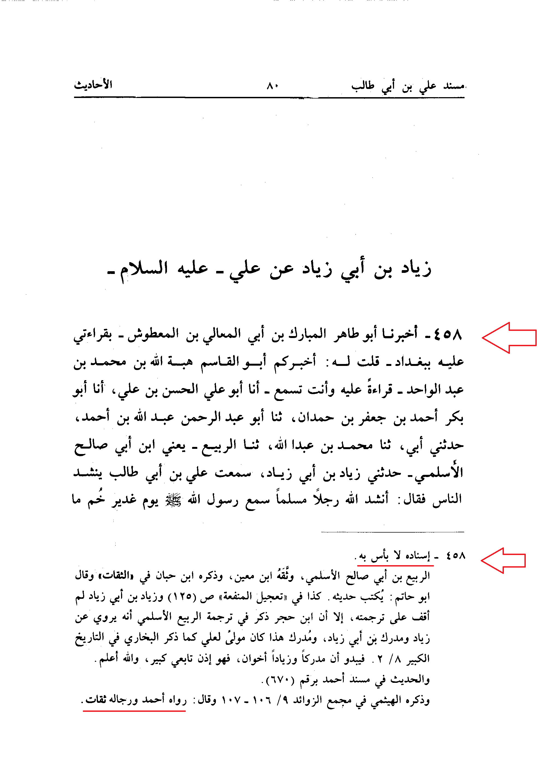

Slide 42
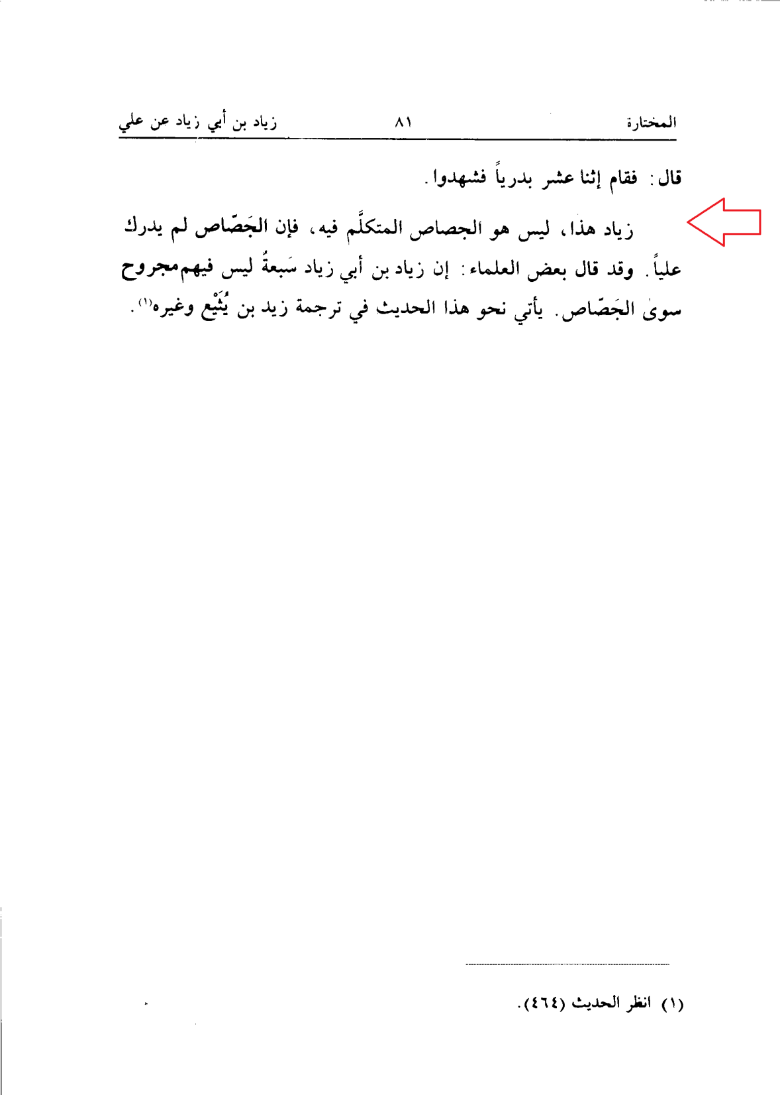

Slide 43
الباني بعد از نقل روايت مي‌گويد :
السادسة : عن عبد الرحمن بن أبي ليلى قال : «شهدت عليا رضي الله عنه في الرحبة ينشد الناس ...». فذكره مثله دون زيادة «و انصر ...».
أخرجه عبد الله بن أحمد من طريق يزيد بن أبي زياد و سماك بن عبيد بن الوليد العبسي عنه. قلت: و هو صحيح بمجموع الطريقين عنه، و فيهما أن الذين قاموا اثنا عشر. زاد في الأولى: بدريا.
السلسله الصحيحه، ج4، ص249

Slide 45
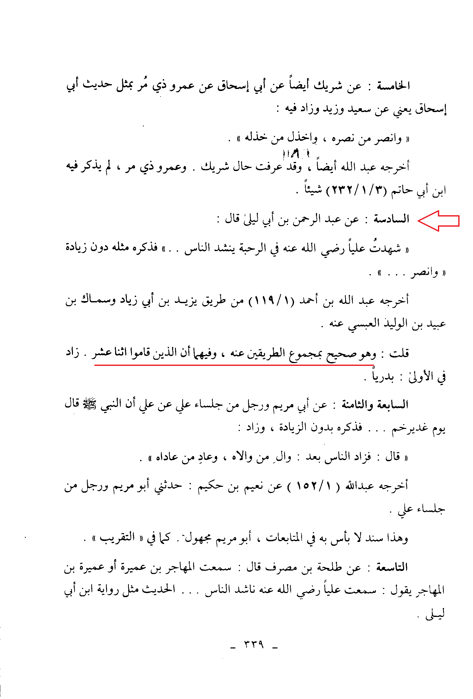

Slide 46
هيثمي بعد از نقل روايت مي‌گويد :
رواه أبو يعلى ورجاله وثقوا وعبدالله بن أحمد
مجمع الزوائد، ج9، ص130 ـ 131

Slide 49
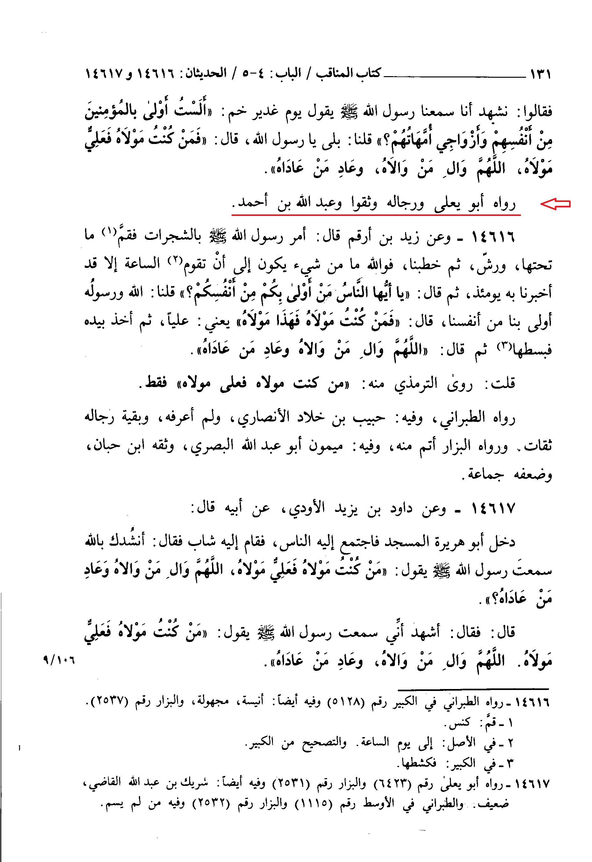

Slide 50
5. احمد بن حنبل از زَيْدِ بن يُثَيْعٍ
حدثنا عبد اللَّهِ ثنا عَلِىُّ بن حَكِيمٍ الأودي أَنْبَأَنَا شَرِيكٌ عن أبي إِسْحَاقَ عن سَعِيدِ بن وَهْبٍ وَعَنْ زَيْدِ بن يُثَيْعٍ قَالاَ نَشَدَ عَلِىٌّ الناس في الرَّحَبَةِ من سمع رَسُولَ اللَّهِ يقول يوم غَدِيرِ خُمٍّ الا قام قال فَقَامَ من قِبَلِ سَعِيدٍ سِتَّةٌ وَمِنْ قِبَلِ زَيْدٍ سِتَّةٌ فَشَهِدُوا انهم سَمِعُوا رَسُولَ اللَّهِ يقول لعلي رضي الله عنه يوم غَدِيرِ خُمٍّ أَلَيْسَ الله أَوْلَى بِالْمُؤْمِنِينَ قالوا بَلَى قال اللهم من كنت مَوْلاَهُ فعلي مَوْلاَهُ اللهم وَالِ من وَالاَهُ وَعَادِ من عَادَاهُ .
مسند أحمد بن حنبل ، ج4، ص262، ح950

Slide 54
الباني :
و قد مضى في الحديث الرابع الطريق الثانية و الثالثة و إسناده حسن، و أخرجه البزار بنحوه و أتم منه.
و للحديث طرق أخرى كثيرة جمع طائفة كبيرة منها الهيثمي في المجمع و قد ذكرت و خرجت ما تيسر لي منها مما يقطع الواقف عليها بعد تحقيق الكلام على أسانيدها بصحة الحديث يقينا، و إلا فهي كثيرة جدا، و قد استوعبها ابن عقدة في كتاب مفرد، قال الحافظ ابن حجر: منها صحاح و منها حسان. و جملة القول أن حديث الترجمة حديث صحيح بشطريه، بل الأول منه متواتر عنه كما ظهر لمن تتبع أسانيده و طرقه، و ما ذكرت منها كفاية.
السلسله الصحيحه ، ج 4 ، ص 249

Slide 56
